Slide 1

TIẾNG VIỆT 1
BÀI 19: Ng ng Ngh ngh

Slide 2
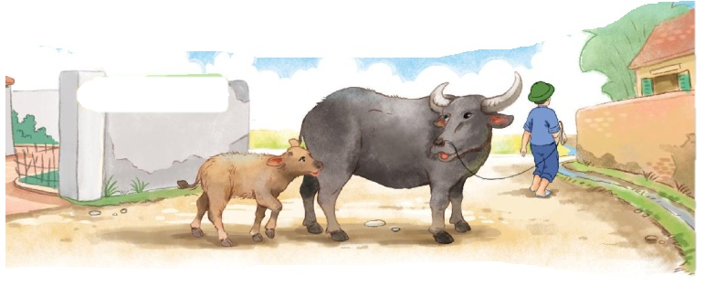
BÀI 19: Ng ng Ngh ngh
1
Nhận biết
Nghé theo mẹ ra ngõ.
Ngh
ng

Slide 3
2
Đọc
ng
ngh
ng
o
ngh
e
ngõ
nghé
ngã ngủ ngụ nghe nghé nghĩ
ng
ng
ng
ngh
ngh
ngh

Slide 4

2
Đọc
ngã ba
ngõ nhỏ
củ nghệ
nghỉ hè
ng
ng
ngh
ngh

Slide 5
ng
ngh
ng
o
ngh
e
ngõ
nghé
ngã ngủ ngụ nghe nghé nghĩ
ngã ba
ngõ nhỏ
củ nghệ
nghỉ hè

Slide 6
ViÕt b¶ng
Notes:
6

Slide 7
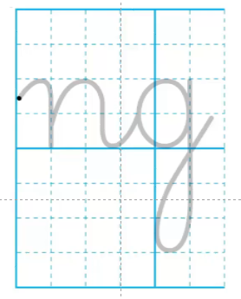

Slide 8
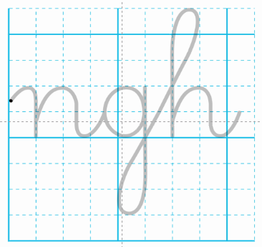

Slide 9
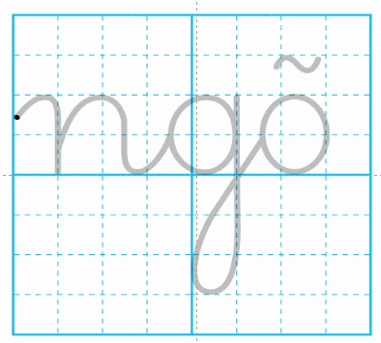

Slide 10

5
T« vµ viÕt

Slide 11
Tiết 2
Viết vở

Slide 12
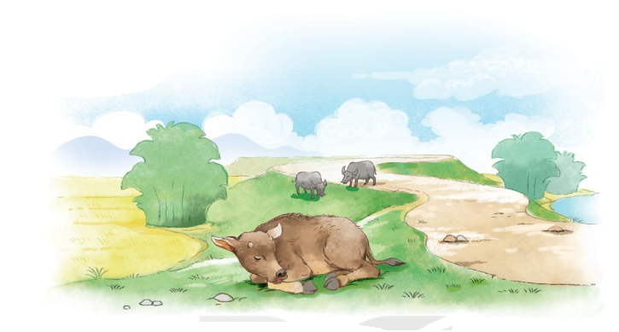
4
Đọc
Ngh
Ngh
Nghé đã no cỏ. Nghé ngủ ở bờ đê.
ng

Slide 13
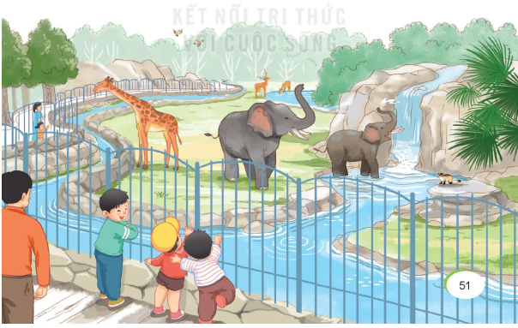
5
Nói
Thăm vườn bách thú

Slide 14
Củng cố
Con hãy tìm những từ ngữ ngoài bài có chứa âm ng, ngh?
Nói câu với một trong những từ ngữ con vừa tìm được?

